Slide 1

『수학』 14~15쪽, 『수학 익힘』 10~11쪽
열기
다지기
1
다지기
2
키우기
이번 시간에 배울 내용 알아보기
분수의 뺄셈을
해 볼까요(1)
3차시

Slide 2

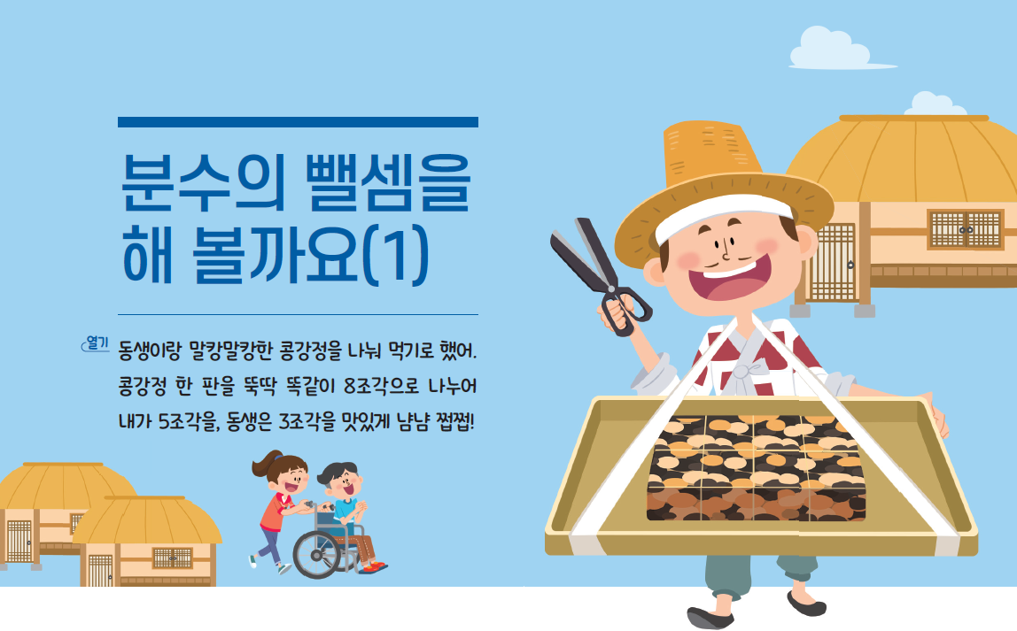
3
차시
분수의 뺄셈을 해 볼까요(1)
열기
다지기
1
다지기
2
키우기
글과 그림 속 상황을 살펴봅시다.

Slide 3

3
차시
분수의 뺄셈을 해 볼까요(1)
열기
다지기
1
다지기
2
키우기
음식을 나누어 먹어 본 적이 있나요?
명절 때 가족들과 과일을 나누어 먹었습니다.
나와 동생이 먹은 콩강정은 각각 몇 조각인가요?
나는 5조각을, 동생은 3조각을 먹었습니다.

Slide 4
3
차시
분수의 뺄셈을 해 볼까요(1)
열기
다지기
1
다지기
2
키우기
누가 몇 조각을 더 먹었나요?
내가 동생보다 2조각을 더 먹었습니다.
내가 더 먹은 콩강정은 전체의 얼마인지 어떻게 알 수 있을까요?
몇 조각이 차이 나는지 세어 보면 될 것 같습니다.
빼어 보면 알 수 있을 것 같습니다.

Slide 5
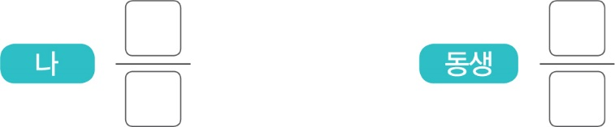
3
차시
분수의 뺄셈을 해 볼까요(1)
열기
다지기
1
다지기
2
키우기
1
내가 동생보다 더 먹은 콩강정의 양은 전체의 얼마인지 알아봅시다.
내가 동생보다 더 먹은 콩강정의 양은 전체의 얼마일지 어림해 보세요.
전체의 절반보다는 적을 것 같습니다.
나누어 먹은 콩강정의 양은 각각 전체의 얼마인지 분수로 나타내 보세요.
5
3
8
8

Slide 6
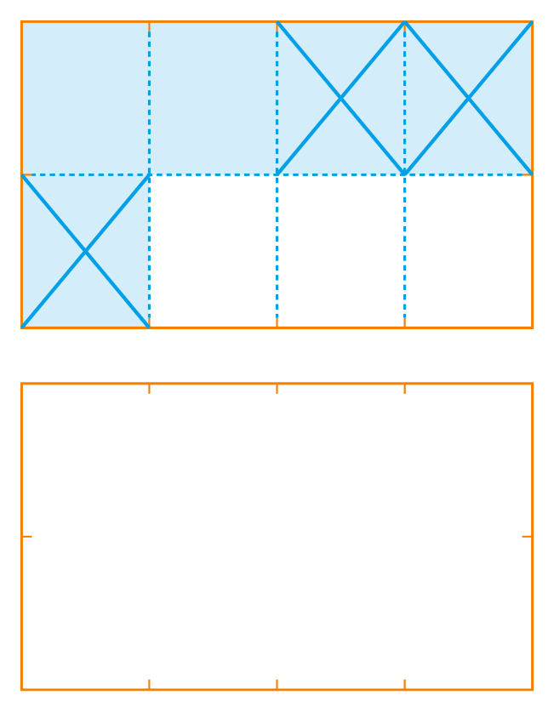
3
차시
분수의 뺄셈을 해 볼까요(1)
열기
다지기
1
다지기
2
키우기
내가 동생보다 더 먹은 콩강정의 양은 전체의 얼마인지 구하는 식을 써 보세요.
- 입니다.
5
8
3
8
내가 동생보다 더 먹은 콩강정의 양을 그림으로 나타내 알아보세요.
이 2개 남았습니다.
- 은 입니다.
예
1
8
5
8
3
8
2
8

Slide 7
3
차시
분수의 뺄셈을 해 볼까요(1)
열기
다지기
1
다지기
2
키우기
1
4
2
1- 을 어떻게 계산하는지 알아봅시다.
1
4
원의 크기를 1이라고 할 때 은 어떻게 나타낼 수 있을까요?
1
4
원을 똑같이 4로 나눈 것 중의 1을 로 나타낼 수 있습니다.
1
4
원의 크기를 1이라고 할 때 을 나타내 보세요.
예

Slide 8
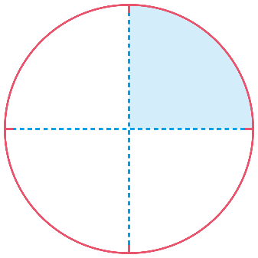
3
차시
분수의 뺄셈을 해 볼까요(1)
열기
다지기
1
다지기
2
키우기
1
4
1은 이 몇 개인가요?
1
4
1은 이 4개입니다.
1
4
1- 은 얼마인가요?
1
4
3
4
이 3개이므로 입니다.

Slide 9
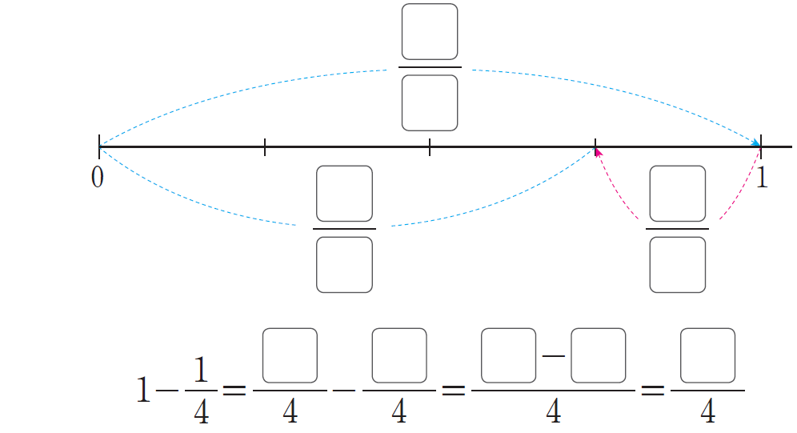
3
차시
분수의 뺄셈을 해 볼까요(1)
열기
다지기
1
다지기
2
키우기
1
4
그림을 보고 1- 을 계산하는 방법을 알아보세요.
4
4
3
1
4
4
4
1
4
1
3
분모가 같은 분수의 뺄셈을 계산하는 방법을 이야기해 보세요.
자연수를 가분수로 바꾸고 분자끼리 뺍니다.

Slide 10
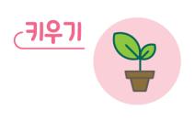
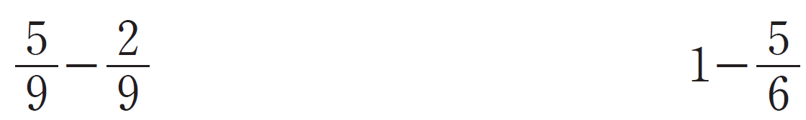
3
차시
분수의 뺄셈을 해 볼까요(1)
열기
다지기
1
다지기
2
키우기
계산해 봅시다.
3
9
1
6
=
=

Slide 11
다음 시간에 배울 내용 알아보기
분수의 덧셈을
해 볼까요(2)
4차시

